Slide 1








開學前
的準備
史上最長暑假

Slide 2





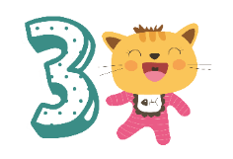



作息的調整
重點
逐步減少3C時間
恢復正常飲食
盤點學用品
線上學習設備齊全

Slide 3




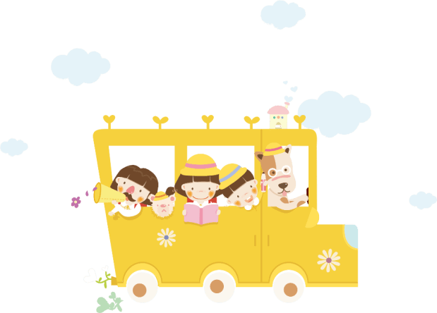
作息的調整

Slide 4
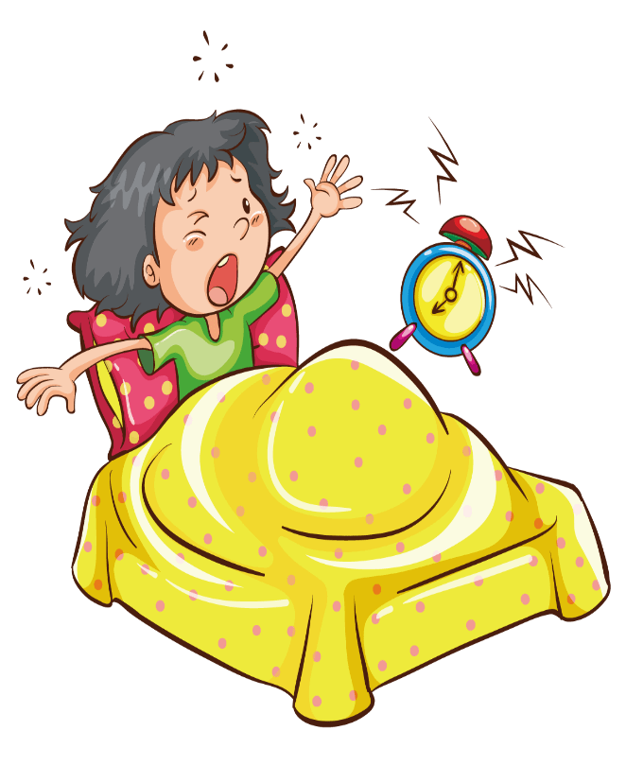

作息的調整
作息的恢復，睡眠的調整，是第一要務！
9:00-9:30就要上床睡覺，最晚7:00起床。

Slide 5

逐步減少
3C時間

Slide 6
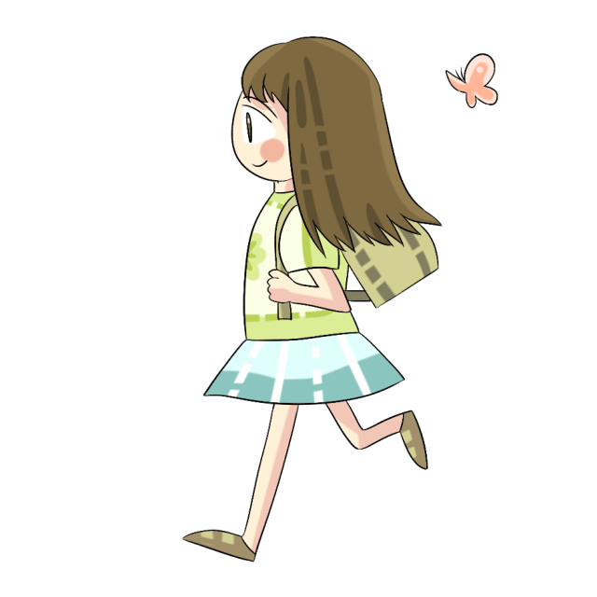
逐步減少3C時間
線上學習讓孩子都「光明正大」的使用 3C 了。雖然 3C 已經成為不可少的學習工具，但做為大腦的轉換，減少聲光影像刺激，從事一些靜態活動，畫畫彈琴園藝或甚至整理房間等等，孩子的心境可以趨緩，也為開學做準備。

Slide 7
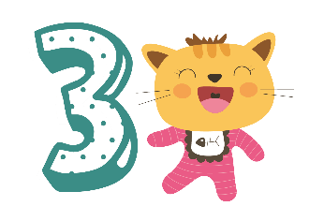
恢復正常飲食

Slide 8

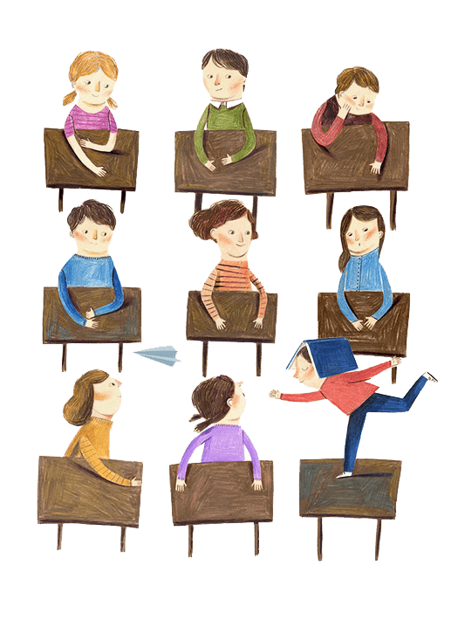

恢復正常飲食
三餐
正常
7:30前吃完早餐
12:00吃午餐
18:00吃晚餐
營養
均衡
五大類食物都要吃，
不挑食、減少零食。

Slide 9
盤點學用品

Slide 10

80%施老師都準備好了
1.鉛筆盒：內有圈圈尺、五枝削好的鉛筆、橡皮擦。
2.著色工具：小盒方便攜帶放抽屜。
3.衛生用品：大包濕紙巾、大包衛生紙。
4.個人用品：姓名貼、口罩5個乾淨備用。

Slide 11
線上學習
設備齊全

Slide 12


線上學習設備齊全
桌機
Web cam
耳機耳麥
筆電
含鏡頭
平板
含鏡頭
1.學會使用google meet。輸入施老師的課程代碼 yqxixosoad
2.學會尊重自己與同學，專心學習。
3.保護自己，勤洗手、口罩戴好。

Slide 13

親師生溝通
優先使用聯絡簿，聯絡簿是施老師每天第一會看的作業，也會最優先處理；LINE的回覆，有時忙起來會很晚回應，還請家長見諒海涵，但是，施老師一定會回訊息的唷！

Slide 14

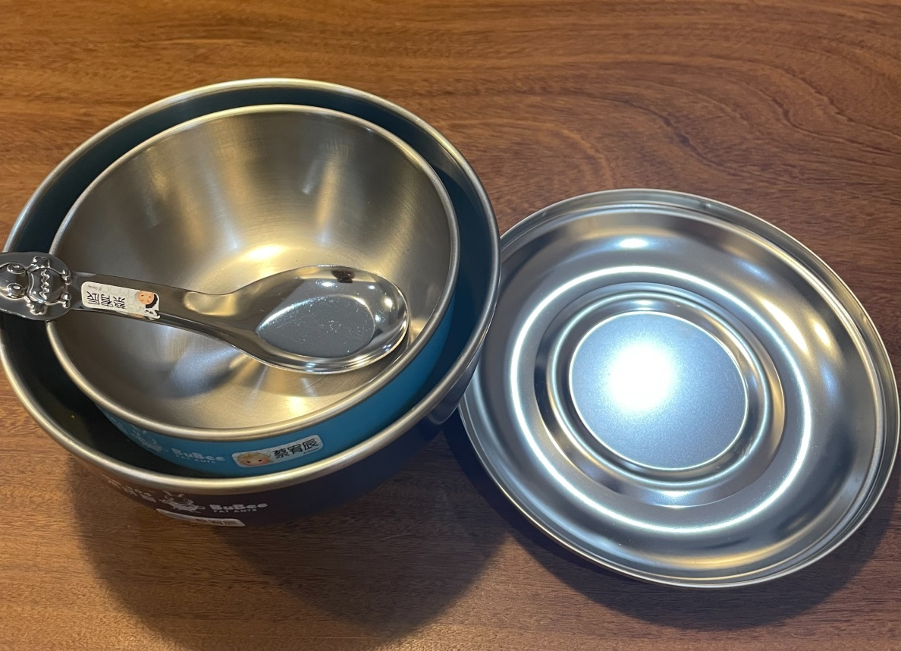
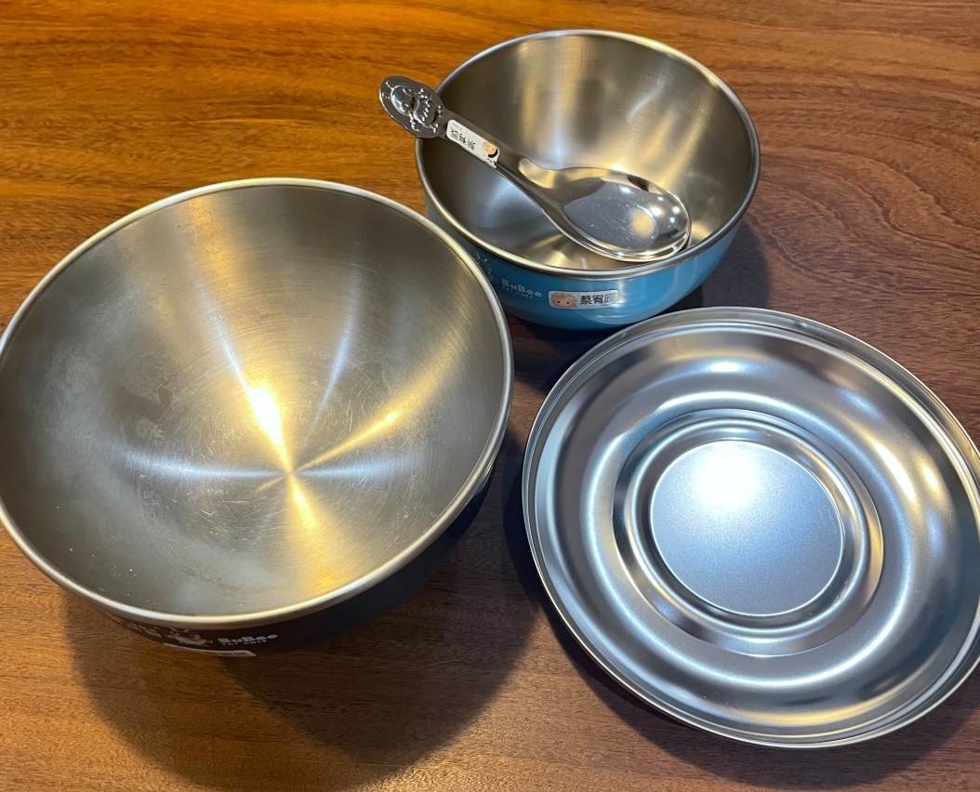

家長提問：要準備什麼樣的餐具較為適當？
謝謝宥辰媽咪提供餐碗照片！要有隔熱的功能唷！

Slide 15

光仁

